Slide 1
Schutzleiter

Slide 2
Überblick
Anordnung von Erdungsanlagen und Schutzleitern
Haupterdungsschienen HES (früher PAS)
Anschluss von Leitern an Haupterdungsschienen
Erdungsleiter
Schutzpotenzialausgleichsleiter
Schutzleiter
Durchgängigkeit von Schutzleitern
PEN-, PEL- oder PEM-Leiter

Slide 3
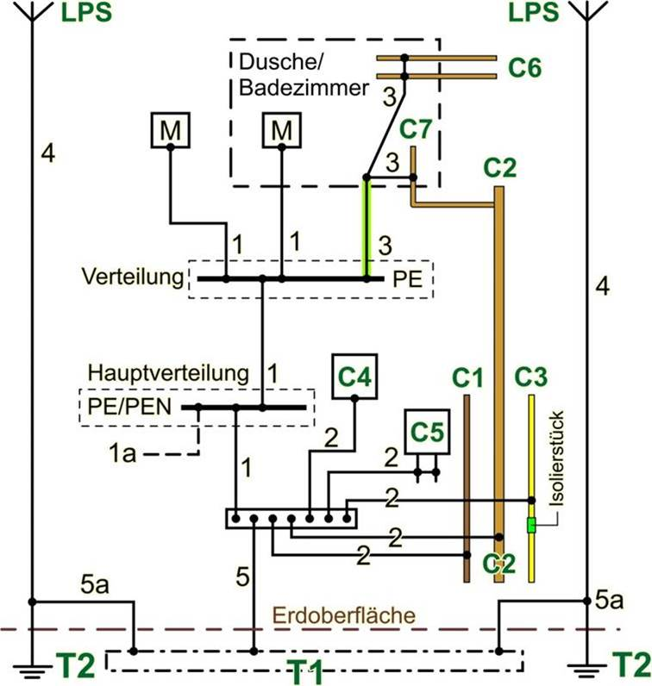
Anordnung von Erdungsanlagen und Schutzleitern (OVE 8101:2019-01-01 Teil 5–54
S 21)
C | Fremdes leitfähiges Teil
C1 | Metallene Wasserrohre, von außen kommend
C2 | Metallene Abwasserrohre, von außen kommend
C3 | Metallene Gasrohre mit Isolierstück, von außen kommend
C4 | Klimaanlage
C5 | Heizung
C6 | Metallene Wasserrohre, zB Badezimmer
C7 | Metallene Abwasserrohre, zB Badezimmer
T1 | Fundamenterder (Ringerder)
T2 | Zusätzlicher Erder für Blitzschutz (LPS)
LPS | Blitzschutz (wenn vorhanden)
PE | Schutzleiter-Anschlussklemmen innerhalb der Verteilung
PE/PEN | PE/PEN-Anschlussklemmen innerhalb der Hauptverteilung
M | Körper eines elektrischen Betriebsmittels
1 | Schutzleiter
1a | Schutzleiter oder PEN-Leiter
2 | Schutzpotenzialausgleichsleiter zur Verbindung mit der Haupterdungsschiene
3 | Schutzpotenzialausgleichsleiter für den zusätzlichen Schutzpotenzialausgleich
4 | Ableitung einer Blitzschutzanlage (LPS)
5 | Erdungsleiter
5a | Funktionserdungsleiter für Blitzschutz
©WEKA Media
OVE E 8101:2019-01-01 Teil 5–54 sowie OVE E 8014:2019-01-01
VDE 0100-540:2012-06

Slide 4
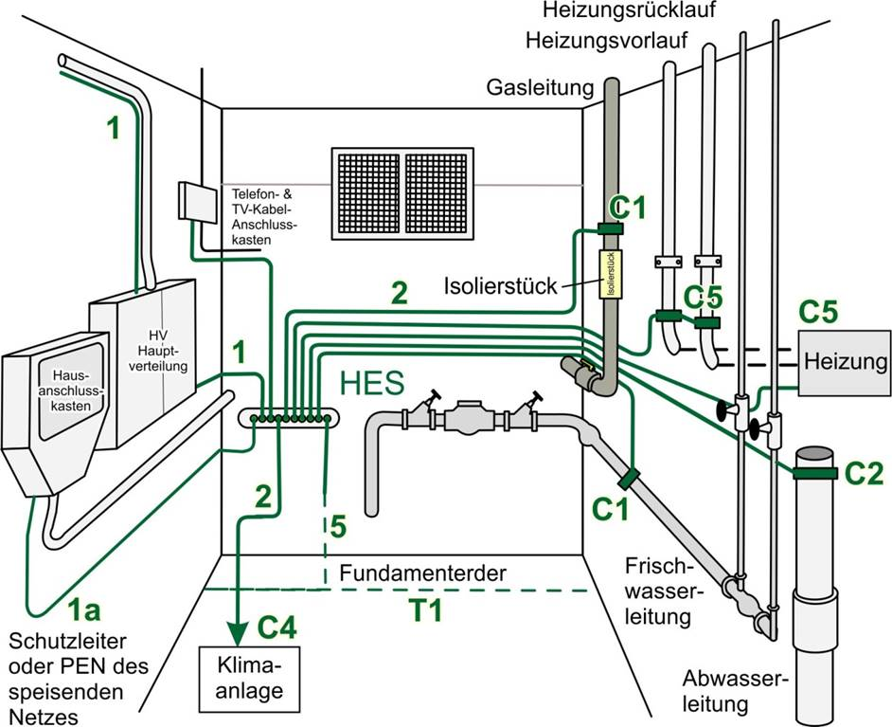
Haupterdungsschienen HES
(OVE 8101:2019-01-01 Teil 5-54 S. 8 542.4)
Müssen in jeder Anlage mit einem Schutzpotenzialausgleich
vorhanden sein
Müssen mit Leitern
verbunden sein
  Schutzpotenzialausgleichsleiter
  Erdungsleiter
  Schutzleiter
  Funktionserdungsleiter
Müssen mit anderen
Erdungsschienen/
-klemmen
verbunden sein
©WEKA Media
OVE E 8101:2019-01-01 Teil 5–54 sowie OVE E 8014:2019-01-01
VDE 0100-540:2012-06
Abschn 542.4

Slide 5
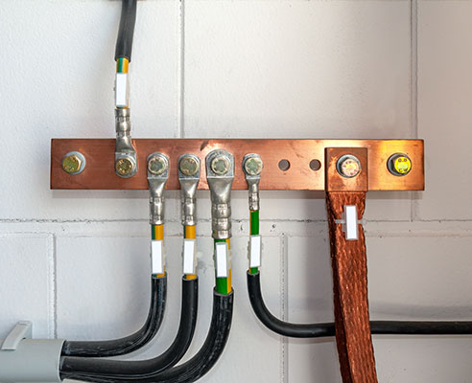
Anschluss von Leitern an Haupterdungsschienen
Jeder angeschlossene Leiter
muss von der Haupterdungs-
schiene einzeln zu trennen sein.
Anschlüsse von Leitern an
Haupterdungsschienen
  müssen zuverlässig ausgeführt
  sein und
  dürfen nur mithilfe eines Werkzeugs
  zu lösen sein.
Trennmöglichkeiten dürfen an
der Haupterdungsschiene
angeordnet sein.
Empfehlung: Für Prüf-, Mess- und Wartungszwecke sind die Leiter oder die Haupterdungsschiene zu kennzeichnen.
©Adobe Stock
OVE E 8101:2019-01-01 Teil 5–54 sowie OVE E 8014:2019-01-01
VDE 0100-540:2012-06
Abschn 542.4

Slide 6
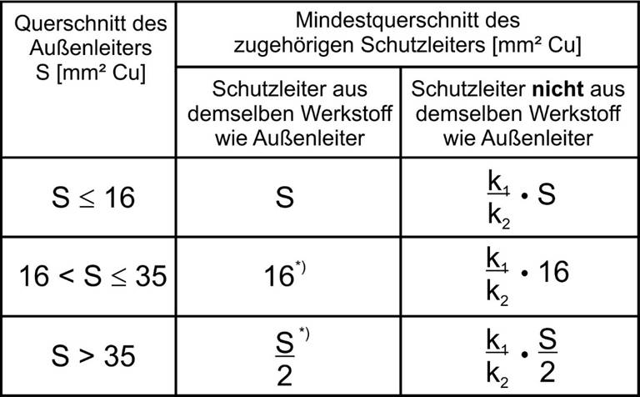
Erdungsleiter (542.2-543)
Müssen einen Mindestquerschnitt aufweisen (nach Tab 54.2 OVE 8101:2019-01-01 Teil 5–54 S 9)
Querschnitt des Erdungsleiters nicht kleiner als
  16 mm² Kupfer oder
  50 mm² Stahl
Dürfen nicht aus Aluminium bestehen
Müssen fest und elektrisch zuverlässig an einem Erder angeschlossen sein
©WEKA Media
Tab 54.2: Mindestquerschnitte von Schutzleitern
*) Für einen PEN-Leiter ist die Reduzierung des Querschnitts nur in Übereinstimmung mit den Bemessungsregeln für Neutralleiter erlaubt Teil 5–52
k₁: Wert für den Außenleiter
k₂: Wert für den Schutzleiter
OVE E 8101:2019-01-01 Teil 5–54 sowie OVE E 8014:2019-01-01
VDE 0100-540:2012-06
Abschn 542.3

Slide 7
Schutzpotenzialausgleichsleiter
(OVE E 8101:2019-01-01 Teil 5–54 S 14 u 15, 544)
Mindestquerschnitt des
Schutzpotenzialausgleichsleiters:
  10 mm² Kupfer (Cu) oder
  25 mm² Aluminium (Al) oder
  50 mm² Stahl
Mindestquerschnitt von Schutz-
potenzialausgleichsleitern für
den zusätzlichen Schutzpoten-
zialausgleich und von Potenzial-
ausgleichsleitern zwischen zwei
fremden leitfähigen Teilen:
  Ungeschützt 4 mm² Cu
  Mit Schutz gegen mechanische
  Beschädigung 2,5 mm² Cu
  Zwischen 2 Körpern Querschnitt des größeren PE
  Zwischen Körper u fremdem leitfähigen Teil 0,5 x PE
©WEKA Media
OVE E 8101:2019-01-01 Teil 5–54 sowie OVE E 8014:2019-01-01
VDE 0100-540:2012-06
Abschn 544

Slide 8

Schutzleiter
(8101:2019-01-01 Teil 5–54 S 9)
Müssen die Bedingungen für die
automatische Abschaltung der
Stromversorgung erfüllen
Müssen einen Mindestquerschnitt
aufweisen, der
  Berechnet wurde oder
  Nach Tab 54.2 ermittelt wurde
Können in TT-Systemen (selten
NEU: TN) hinsichtlich des Mindest-
querschnitts begrenzt werden
  25 mm² Kupfer
  35 mm² Aluminium
©WEKA Media
Tab 54.2: Mindestquerschnitte von Schutzleitern
*) Für einen PEN-Leiter ist die Reduzierung des Querschnitts nur in Übereinstimmung mit den Bemessungsregeln für Neutralleiter erlaubt Teil 5–52
k₁: Wert für den Außenleiter
k₂: Wert für den Schutzleiter
OVE E 8101:2019-01-01 Teil 5–54 sowie OVE E 8014:2019-01-01
VDE 0100-540:2012-06
Abschn 543

Slide 9
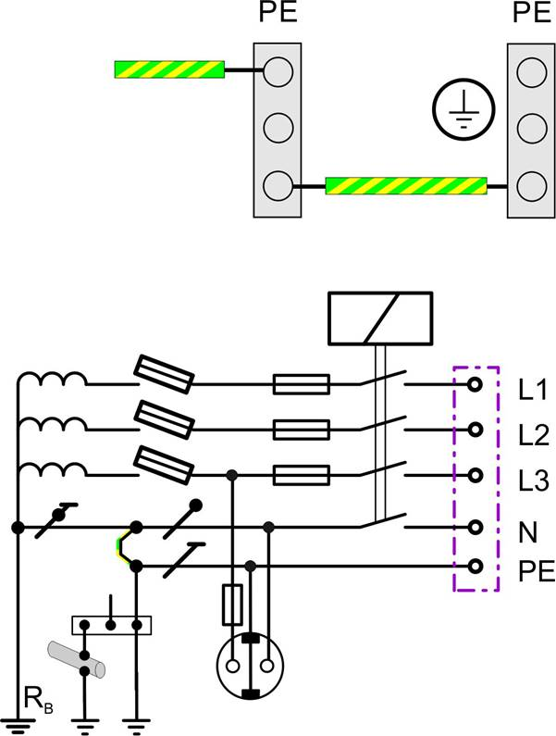
Durchgängigkeit von Schutzleitern
(8101 5–54 S 11, 543.3)
Jede Verbindung mit Schutzleitern muss
  eine dauerhafte elektrische Durchgängigkeit und
  hinreichenden mechanischen Schutz und Festigkeit
  aufweisen.
Verbindungen von Schutzleitern
  dürfen nicht durch Löten hergestellt werden und
  müssen für das Besichtigen und Prüfen
  zugänglich sein (Ausnahmen).
In Schutzleiter dürfen nicht eingefügt
werden:
  Schaltgeräte
  Überwachungsgeräte
Körper dürfen als Teil eines Schutz-
leiters für andere Betriebsmittel nicht verwendet werden.
©WEKA Media
OVE E 8101:2019-01-01 Teil 5–54 sowie OVE E 8014:2019-01-01
VDE 0100-540:2012-06
Abschn 543

Slide 10
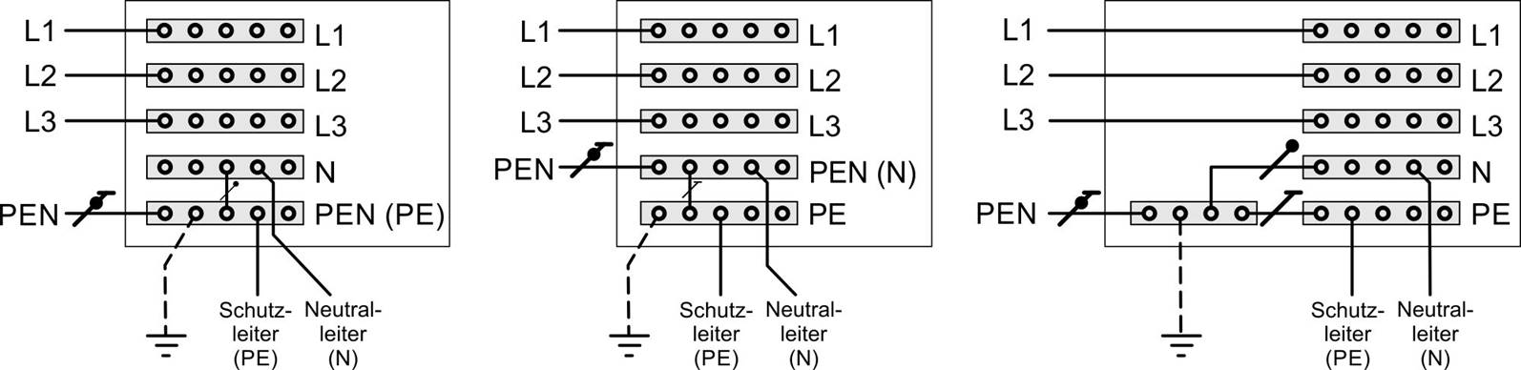
PEN-, PEL- oder PEM-Leiter
(8101:2019-01-01 5–54 S 12, 543.4)
Dürfen nur in fest installierten elektrischen Anlagen verwendet werden
Müssen für die Bemessungsspannung des Außenleiters isoliert sein
Dürfen nur an einem Punkt aufgeteilt werden, Kennzeichnung ist gefordert
Müssen mit der Schiene/Klemme für den Schutzleiter verbunden werden
Dürfen nicht Teil eines fremden leitfähigen Teils sein, Mindestquerschnitte 16 mm² CU bzw 25 mm² Alu berücksichtigen
©WEKA Media
OVE E 8101:2019-01-01 Teil 5–54 sowie OVE E 8014:2019-01-01
VDE 0100-540:2012-06
Abschn 543.4

